Slide 1
第7章 小程序开发框架
小程序模块化开发
使用vue.js开发小程序
小程序基础样式库
小程序组件化开发框架

Slide 2
学习目标
1
掌握小程序模块化开发
2
掌握WeUI的特点和简单使用
掌握
掌握
掌握mpvue特点和简单使用
4
掌握
3
掌握WePY特点和简单使用

Slide 3
目录
7.1
小程序模块化开发
☞点击查看本节相关知识点
7.2
小程序基础样式库
☞点击查看本节相关知识点
7.3
使用vue.js开发小程序
☞点击查看本节相关知识点
7.4
小程序组件化开发框架
☞点击查看本节相关知识点

Slide 4

知识架构
7.1 小程序模块化开发
1
模块
2
模板
3
自定义组件
4
插件

Slide 5
知识架构
7.2 小程序基础样式库—weUI
1
初识WeUI
2
【案例】电影信息展示

Slide 6
知识架构
7.3 使用vue.js开发小程序
1
初识mpvue
2
开发工具
3
项目结构
4
【案例】计数器

Slide 7
知识架构
7.4 小程序组件化开发
1
初识WePY
2
开发工具
3
项目结构
4
【案例】商品展示

Slide 8
7.1 小程序模块化开发
1
模块
模块的定义和使用：
定义
使用
module.exports = {
welcome: 'welcome'
}
var welcome = require('../utils/welcome.js')
Page({
data: {},
onLoad: function() {
…
}
})

Slide 9
7.1 小程序模块化开发
1
模块
注意
需要注意的是，path路径不可以使用绝对路径，否则会报错，
应该使用相对路径。

Slide 10
7.1 小程序模块化开发
2
模板
模板的定义和使用：
定义
使用
<template name="msgItem">
<view>
<text> {{index}}: {{msg}} </text>
<text> Time: {{time}} </text>
</view>
</template>
<import src="item.wxml" />
Page({
data: {
item: {
index: 0, msg: 'this is a template',
time: '2019-01-15'}}
})

Slide 11
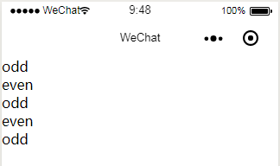
7.1 小程序模块化开发
2
模板
template组件is属性：
is属性
<template name="odd">…
</template>
<template name="even">…
</template>
<block wx:for="{{[1, 2, 3, 4, 5]}}">
<template is="{{item % 2 == 0 ? 'even' : 'odd'}}"/>
</block>

Slide 12
7.1 小程序模块化开发
2
模板
注意
需要注意的是，模板拥有自己的作用域，只能使用data传入的数据以及模版定义文件中定义的 <wxs /> 模块。

Slide 13
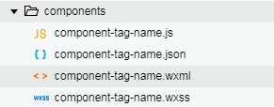
7.1 小程序模块化开发
3
自定义组件
自定义组件创建：
component-tag-name.js
component-tag-name.json
Component({
properties: {
value: {type: String,value: 'default value',}
},
data: {hello: '欢迎'},
methods: {}
})
{
"component": true
}

Slide 14
7.1 小程序模块化开发
3
自定义组件
自定义组件结构和样式：
component-tag-name.wxml
component-tag-name.wxss
<view class="red" bindtap="onTap">
{{hello}} {{value}}
</view>
<slot></slot>
.red {
color: red;
}

Slide 15
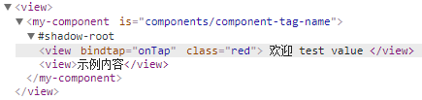
7.1 小程序模块化开发
3
自定义组件
自定义组件使用：
index.json
index.wxml
{
"usingComponents": {
"my-component": "/components/component-tag-name"
}
}
<view>
<my-component value="test value">
<!-- 在此处编写的内容将会插入到组件slot中 -->
<view>示例内容</view>
</my-component>
</view>

Slide 16
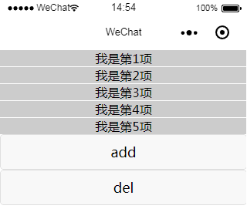
7.1 小程序模块化开发
3
自定义组件
自定义组件案例：
components\custom-component.wxml
<custom-component>
<view class="list" wx:for="{{list}}" wx:key="*this">
<text>我是第{{item}}项</text>
</view>
<button bindtap="addItem">add</button>
<button bindtap="delItem">del</button>
</custom-component>

Slide 17
7.1 小程序模块化开发
3
自定义组件
自定义组件案例：
components\custom-component.wxss
.list {
text-align: center;
background-color: #ccc;
border-top: 1rpx solid #fff;
}

Slide 18
7.1 小程序模块化开发
3
自定义组件
自定义组件案例：
components\custom-component.js
Component({
data: { list: [1, 2, 3, 4, 5]},
methods: {
addItem: function () {…},
delItem: function () {…}}
})

Slide 19
7.1 小程序模块化开发
3
自定义组件
自定义组件案例：
pages/index/index.json
pages/index/index.wxml
{
"usingComponents": {
"list": "/components/custom-component"
}
}
<list></list>

Slide 20
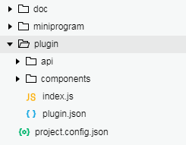
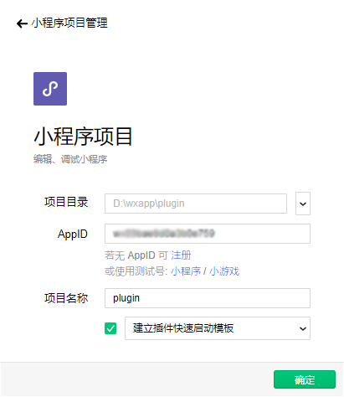
7.1 小程序模块化开发
4
插件
打开微信开发者工具，创建一个插件项目：
components\custom-component.js
Component({
data: {list: [1, 2, 3, 4, 5]},
methods: {
addItem: function () {…},
delItem: function () {…}
}
})

Slide 21
7.1 小程序模块化开发
4
插件
插件配置文件：
plugin/plugin.json
plugin/index.js
{
"publicComponents": {
"list": "components/list/list"
},
"main": "index.js"
}
var data = require('./api/data.js')
module.exports = {
getData: data.getData,
setData: data.setData
}

Slide 22
7.1 小程序模块化开发
4
插件
插件使用配置过程：
miniprogram/app.json
miniprogram/pages/index/index.json
{
"pages": [
"pages/index/index"
],
“plugins”: {…}
}
}
{
"usingComponents": {
"list": "plugin://myPlugin/list"
}
}

Slide 23
7.1 小程序模块化开发
4
插件
在页面中使用插件：
miniprogram/pages/index/index.wxml
<list />
miniprogram/pages/index/index.js
var plugin = requirePlugin("myPlugin")
Page({onLoad: function() {plugin.getData()}})

Slide 24
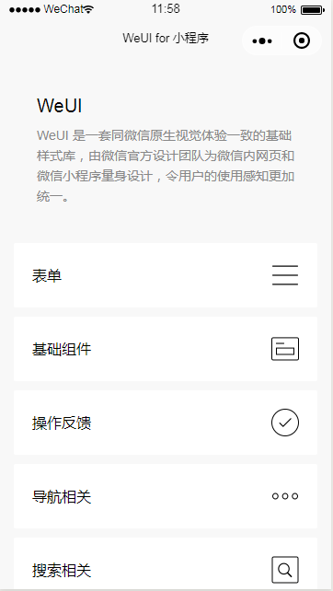
7.2 小程序基础样式—WeUI
1
初识WeUI
WeUI使用流程：
下载WeUI
查看样式效果
引入样式文件

Slide 25
7.2 小程序基础样式—WeUI
2
【案例】电影信息展示
WeUI中navbar实现导航栏效果：
导航栏wxml
导航栏js
<view class="weui-tab">
<view class="weui-navbar">
<block wx:for-items="{{tabs}}" wx:key="{{index}}">
</block>…
</view>
</view>
data: {
tabs: ['正在热映', '搜索', '分类'], activeIndex: 0, …},
tabClick:function(e){},

Slide 26
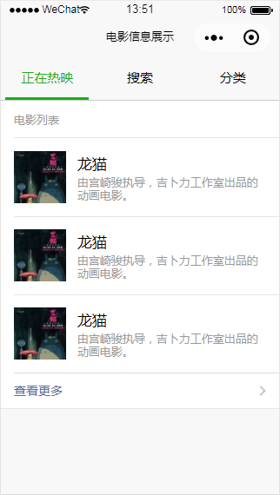
7.2 小程序基础样式—WeUI
2
【案例】电影信息展示
正在热映页面效果图展示：

Slide 27
7.2 小程序基础样式—WeUI
2
【案例】电影信息展示
正在热映wxml
正在热映js
<view class="weui-panel weui-panel_access">
<view class="weui-panel__hd">电影列表</view>
<view class="weui-panel__bd">
</view>
…</view>
contents: […],
poster: 'http://xxx/xxx.jpg'

Slide 28
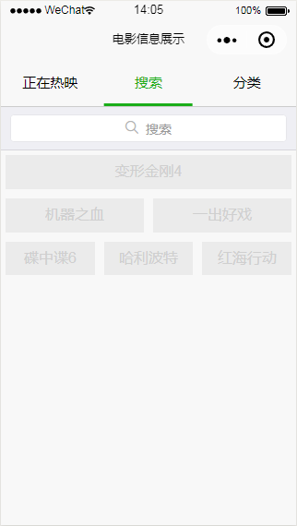
7.2 小程序基础样式—WeUI
2
【案例】电影信息展示
搜索页面效果展示：

Slide 29
7.2 小程序基础样式—WeUI
2
【案例】电影信息展示
搜索页面效果展示：
搜索框下方热搜词
<view class="weui-search-bar">
<view class="weui-search-bar__form">
<view class="weui-search-bar__box">…
</view>
</view>
</view>

Slide 30
7.2 小程序基础样式—WeUI
2
【案例】电影信息展示
搜索页面效果展示：
正在热映热搜词
<view class="weui-flex">
<view class="weui-flex__item">
…
</view>
</view>
<view class="weui-flex">
</view>
<view class="weui-flex">
</view>

Slide 31
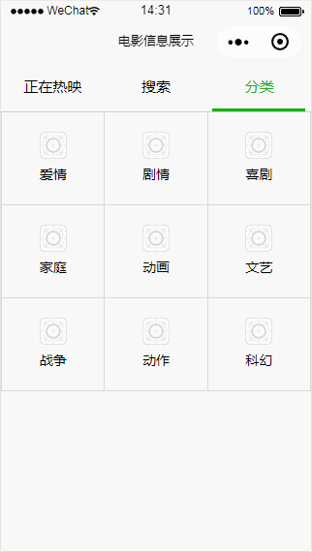
7.2 小程序基础样式—WeUI
2
【案例】电影信息展示
分类页面效果展示：

Slide 32
7.2 小程序基础样式—WeUI
2
【案例】电影信息展示
正在热映热搜词
<view class="">
<block wx:for-items="{{grids}}" wx:key="{{index}}">
…
</block>
</view>
grids: [
'爱情', '剧情', '喜剧', '家庭', '动画', '文艺', '战争', '动作', '科幻'
],

Slide 33
7.3 使用Vue.js开发小程序
1
初识mpvue
mpvue在技术开发上的一些能力：
彻底的组件化开发能力，提高代码复用性。
完整的Vue.js开发体验。
方便的Vuex数据管理方案，方便构建复杂应用。
快捷的webpack构建机制。
支持使用npm外部依赖。
使用Vue.js命令行工具vue-cli快速初始化项目。
H5代码转换编译成小程序目标代码的能力。

Slide 34
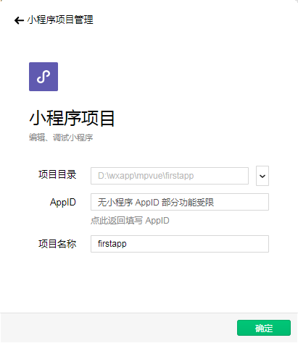
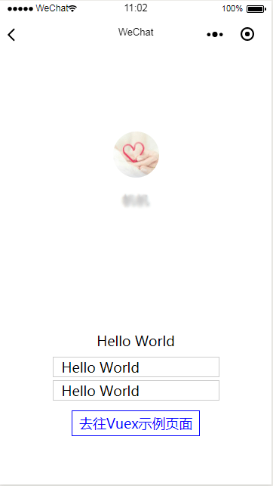
7.3 使用Vue.js开发小程序
2
开发工具
mpvue进行开发前的准备工作：
检查开发环境。
安装vue-cli脚手架工具。
初始化微信小程序项目。
安装依赖。
启动项目。
预览小程序。

Slide 35
7.3 使用Vue.js开发小程序
3
项目结构
查看项目目录结构：
dist：小程序运行代码目录。
src：源代码目录。
package.json：依赖配置文件。
config：配置文件。
project.config.json：项目配置文件。

Slide 36
7.3 使用Vue.js开发小程序
3
项目结构
查看项目目录结构：
src/components：组件目录。
src/pages：页面目录。
src/App.vue：主组件。
src/app.json：小程序配置文件。
src/main.js：入口文件。

Slide 37
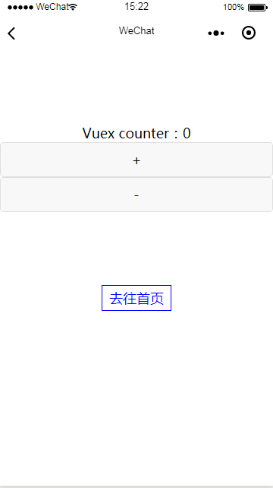
7.3 使用Vue.js开发小程序
4
【案例】计数器
计数器效果展示图：
启动firstapp小程序
单击“去往Vuex示例页面”
单击页面“+”和“-”

Slide 38
7.3 使用Vue.js开发小程序
4
【案例】计数器
注意
需要注意的是，微信开发者工具会提示不支持打开此类文件，此时可以更换其他代码编辑器（如Sublime Text）来打开。

Slide 39
7.3 使用Vue.js开发小程序
4
【案例】计数器
计数器代码实现：
index.vue代码
<template>…</template>
<script>
import store from './store'
export default {}, methods: {}
</script>
<style>
…
</style>

Slide 40
7.3 使用Vue.js开发小程序
4
【案例】计数器
计数器功能实现流程：
在vuex中记录state下的count值；
moutations中注册increment和decrement事件；
组件绑定increment和decrement事件处理函数；
通过computed属性将最终值展示到页面；

Slide 41
7.4 小程序组件化开发框架
1
初识WePY
WePY框架特征：
类Vue开发风格；
支持自定义组件开发；
支持引入npm包；
支持Promise；
支持ES2015+特性；

Slide 42
7.4 小程序组件化开发框架
1
初识WePY
WePY框架特征：
支持多种编译器；
支持多种插件处理；
支持 Sourcemap，ESLint等；
小程序细节优化；

Slide 43

7.4 小程序组件化开发框架
2
开发工具
WePY框架开发微信小程序前的准备工作：
检查开发环境。
安装wepy-cli。
生成Demo项目。
安装依赖。
开启实时编译
创建wepy小程序

Slide 44
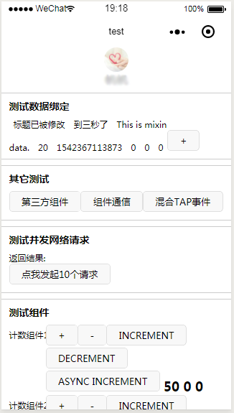
7.4 小程序组件化开发框架
2
开发工具
预览WePY小程序Demo案例项目：

Slide 45
7.4 小程序组件化开发框架
3
项目结构
WePY项目结构图：

Slide 46
7.4 小程序组件化开发框架
3
项目结构
WePY项目目录介绍：
dist：小程序运行代码目录。
src：源代码目录。
package.json：依赖配置文件。
wepy.config.js：WePY配置文件。
project.config.json：项目配置文件。

Slide 47
7.4 小程序组件化开发框架
3
项目结构
WePY项目目录介绍：
components ：WePY组件目录。
pages ：WePY页面目录。
index.wpy： index页面。
app.wpy：入口文件。

Slide 48
7.4 小程序组件化开发框架
3
项目结构
WePY项目目录app.wpy入口文件：
app.wpy
import wepy from 'wepy';
……
export default class extends wepy.app {
config = {"pages":[],"window":{}}
globalData = {}
onLaunch() {
console.log(this);
}

Slide 49
7.4 小程序组件化开发框架
3
项目结构
WePY项目目录首页index.wpy页面：
index.wpy
import wepy from 'wepy';
export default class Page extends wepy.page {
…}
<template lang="wxml">
<counter1></counter1>
</template>
<style lang="less">
…
</style>

Slide 50
7.4 小程序组件化开发框架
3
项目结构
页面继承了wepy.page类，其中Page实例的属性：
标签 | 功能
config | 页面配置对象，对应于原生的“页面.json”文件
components | 页面组件列表对象，声明页面所引入的组件列表
data | 页面渲染数据对象，存放可用于页面模板绑定的渲染数据
methods | wxml事件处理函数对象，存放相应wxml中所捕获到的事件的函数，如bindtap、bindchange
events | WePY组件事件处理函数对象，存放相应组件之间通过$broadcast、$emit、$invoke所传递的事件的函数
其他 | 小程序页面生命周期函数，如onLoad、onReady等，以及其他自定义的方法与属性

Slide 51
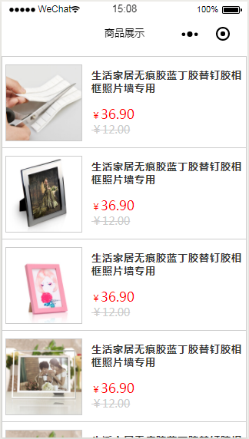
7.4 小程序组件化开发框架
4
【案例】商品展示
WePY框架搭建小程序效果展示图：

Slide 52
7.4 小程序组件化开发框架
4
【案例】商品展示
注意
需要在配置完成的框架进行代码编写和编译。

Slide 53
7.4 小程序组件化开发框架
4
【案例】商品展示
创建index.wpy文件，template组件使用：
index.wpy
<template>
<panel>
<view class="wrapShop" wx:for="{{list}}" wx:key="id">
…
</view>
</panel>
</template>

Slide 54
7.4 小程序组件化开发框架
4
【案例】商品展示
创建index.wpy文件，style标签区域编写样式代码：
index.wpy
.wrapShop {border: 1rpx solid #ccc; margin-top: -1rpx; display: flex;
flex-direction: row; align-items: center; height: 278rpx;}
.info {margin-left: 30rpx;}
…

Slide 55
7.4 小程序组件化开发框架
4
【案例】商品展示
创建index.wpy文件，script区域编写js代码：
index.wpy
import wepy from 'wepy'
import Panel from '@/components/panel'
export default class Index extends wepy.page {
config = {navigationBarTitleText: '商品展’}
components = {panel: Panel}
data = {list: […]}}

Slide 56
本章总结
本章主要讲解了小程序的模块化开发和各种框架的使用。通过本章的学习，读者应掌握如何在小程序中进行模块化开发，提高代码的可复用性；了解小程序开发中常用的一些框架和库的特点，熟悉WeUI库、mpvue框架、WePY框架的基本使用。

